Slide 1
Listas LRU
Universidad Nacional Autónoma de México
Facultad de Ingeniería
Sistemas Operativos
René Vázquez Peñaloza

Slide 2
¿Qué es LRU y en qué se ocupa?
LRU (Least Recently Used) último recientemente utilizado, en sistemas operativos que utilizan paginación para el manejo de memoria, los algoritmos de reemplazo de páginas son usados para decidir qué páginas pueden ser sacadas de memoria cuando se necesita cargar una nueva y ya no hay marcos de páginas libres.

Slide 3
La principal diferencia entre los algoritmos FIFO (First In First Out) y OPT es que el primero utiliza el instante en que entró una página en memoria, y el segundo, utiliza el tiempo en el que se usará la página.
El algoritmo LRU explota esta idea: al ocurrir un fallo de página se utiliza la página que no haya sido utilizada hace más tiempo.

Slide 4
Los sistemas de memoria virtual permiten que las aplicaciones aborden mucha más memoria de la que realmente puede caber en la memoria física instalada en el sistema.
Obviamente, las páginas que están en la memoria física deberían ser las que el proceso utilizará en un futuro próximo.

Slide 5
El kernel mantiene una lista de "uso menos reciente" (LRU)
Todas las páginas de espacio de usuario en la memoria física se mantienen en esa lista.
El kernel ocasionalmente verifica las páginas en la lista LRU y mueve aquellas a las que se ha accedido recientemente al encabezado de la lista.

Slide 6
el kernel mantiene más de una lista LRU. Para empezar, la "lista LRU" es en realidad dos listas: las listas "activa" e "inactiva".
La lista activa funciona principalmente como se describe en el párrafo anterior, excepto que, cuando las páginas se caen del final de la lista, se colocan en la lista inactiva.
La lista inactiva sirve así como una especie de segunda oportunidad para las páginas que están saliendo. Pero también juega otro papel: administrar páginas que es muy probable que solo se usen una vez.

Slide 7
Mejora del comportamiento
El subsistema de administración de memoria del kernel hace todo lo posible para mantener las páginas que realmente están en uso en la memoria.
En el peor de los casos el subsistema tiende a equivocarse por lo que el rendimiento reduce y en el peor de los casos falla totalmente.
Joonsoo Kim desarrollo parches para el mejoramiento de estas fallas que cambian el proceso de administración

Slide 8
El conjunto de parches de Kim aborda dos diferencias significativas entre cómo se manejan las páginas anónimas y respaldadas por archivos.
La primera, refiere conforme a lo explicado anteriormente que las paginas anónimas van directamente a la lista activa, pero ahora Kim hace que las paginas anónimas vayan directamente a la lista inactiva, junto con las paginas respaldadas por archivos

Slide 9
El otro cambio aborda el hecho de que el seguimiento por defecto, en los núcleos actuales, solo se realiza para la lista LRU respaldada por archivos. Una vez que se recupera una página anónima, el núcleo se olvida de su historial.
Como resultado, el fallo de paginación genera malos comportamientos: como agregar a la lista paginas inactivas no necesarias las cuales pueden desplazar a otras que pueden solicitarse mas adelante sin tener que pasar a la lista activa.

Slide 10
Entonces, el conjunto de parches agrega a este seguimiento para páginas anónimas. Resolverlo parece ser “sencillo” ya que actualmente existe infraestructura ya desarrollada para el seguimiento de fallos, lo importante es como en muchos casos definir el orden en que se van a ir administrando las paginas anónimas y extender el rastreo para mas de una lista LRU.
Existen también algunos detalles adicionales.
Como es que al solicitar a las paginas anónimas estas se escriben para intercambiarse, la entrada de la LRU oculta se utiliza para rastrear los valores que también pueden alojarse en la RAM

Slide 11
En el presente no existen contadores tan grandes para permitir esto. Debido al alto costo del LRU, se proponen algoritmos similares, pero que permiten implementaciones menos costosas, como los que siguen.
Los parches también requieren de pruebas y revisiones para que estos sean seguros.

Slide 12
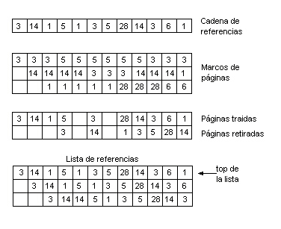
Ejemplo 1:

Slide 13
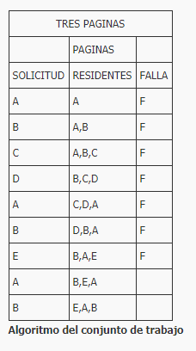
Ejemplo 2:

Slide 14
Bibliografía:
https://lwn.net/Articles/815342/
https://chsos20122908051.wordpress.com/tag/lru/
https://www.udg.co.cu/cmap/sistemas_operativos/paginacion/dosim107/archivos/AlgoritmoLRU.html
https://lsi.vc.ehu.eus/pablogn/docencia/manuales/SO/TemasSOuJaen/MEMORIAVIRTUAL/4ReemplazodePaginas.html

